Slide 1

PERFORMANCETEST mit JMeter
Selami Demiral
Cem Günayler

Slide 2
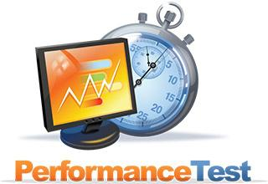
PERFORMANCETEST
Wie gut das System in Bezug auf Reaktionsfähigkeit und Stabilität unter Arbeitsbelastung ist.
Reaktionsfähigkeit:
Wie schnell eine Anwendung antwortet.
Stabilität:
Wie konsistent oder zuverlässig die Anwendung ist.

Slide 3
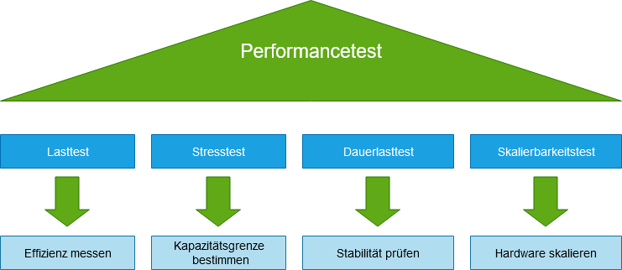
PERFORMANCETEST

Slide 4
PERFORMANCETEST
Load Testing
Das Ziel ist die Analyse der Performance der Anwendung unter den erwarteten Bedingungen.
Wir können die Lasttests mit 80% der erwarteten Anzahl von Benutzern beginnen und dann langsam auf 100% ansteigen.
Stress Testing
Das Ziel des Stresstests ist es, herauszufinden, an welchem Punkt die Anwendung zusammenbricht.

Slide 5

JMeter
Open-Source-Tool von Apache für Performancetests.
Java-basierte Desktop-Anwendung.
Unterstützt viele Arten von Protokollen/Diensten wie HTTP, Web Service, LDAP, JDBC, Java, FTP.
Unterstützt Distributed Testing.
Ermöglicht die Aufzeichnung der Benutzeraktivitäten im Browser.
Simuliert die Aktivitäten mit unterschiedlichen Anzahl von Benutzern.

Slide 6
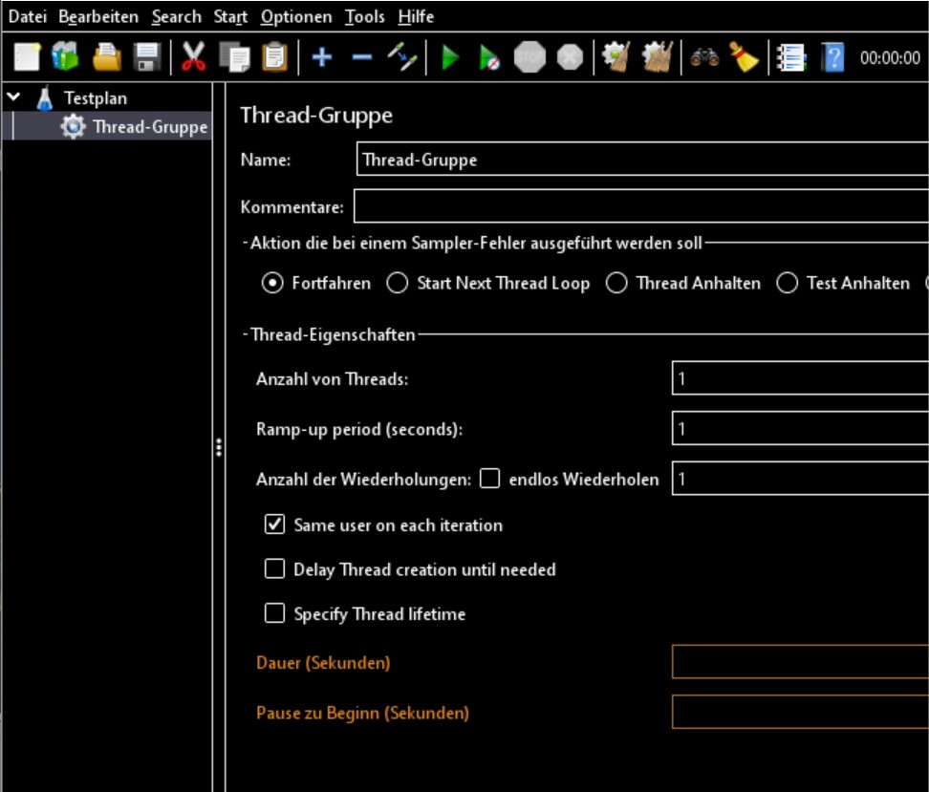
JMeter
Thread-Gruppe:
Jeder Thread ist ein Benutzer und wir können die Anzahl der Threads festlegen.
Ramp-up period:
Die Ramp-up-Periode gibt an, wie lange JMeter braucht, um auf die volle Anzahl von Threads hochzufahren.
Wenn 10 Threads verwendet werden und Ramp-up period 100 Sekunden beträgt, dann benötigt JMeter 100 Sekunden, um alle 10 Threads zum Laufen zu bringen. Jeder Thread wird 10 (100/10) Sekunden nach dem Start des vorherigen Threads gestartet.
Loop count:
Die Anzahl, wie oft der Testfall für diesen Benutzer durchlaufen wird.

Slide 7

Test Plan
Der Testplan besteht aus allen Komponenten und Aktionen zur Durchführung des Performancetestszenarios.
Ein Testplan kann mehrere Threads (Threadgruppe) enthalten.

Slide 8

Recording Test Script
Es gibt verschiedene Möglichkeiten, ein Skript aufzuzeichnen:
JMeter Test Script Recorder
BlazeMeter-Erweiterung für den Chrome- Browser
Verwendung der Chrome Dev Tools und Konvertierung der HTTP-Archivdateien

Slide 9
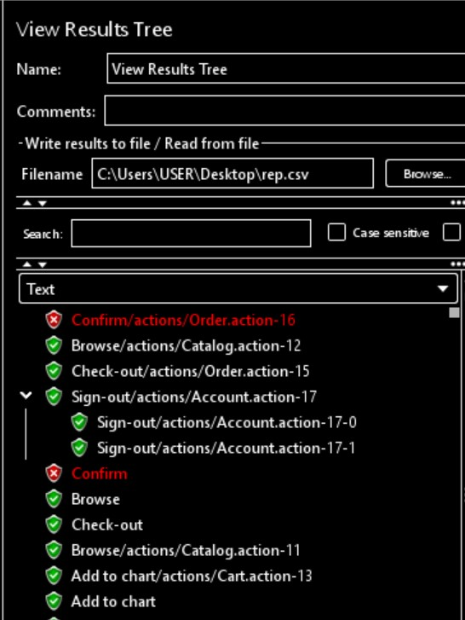
Listeners
Ein Listener ist eine Komponente, die die Ergebnisse der Samples anzeigt.
Die Ergebnisse können in tree, table, graphs angezeigt oder einfach in eine log file geschrieben werden.

Slide 10

Listeners – Best Practices
UI-Listener wie View Results Tree, Aggregate Graph und Report werden für Debugging- Testzwecke bevorzugt.
Welche Listener sollten für echte Performancetests verwendet werden?
Headless Listener wie Simple Data Writer und Backend Listener sind so konzipiert, dass sie funktionieren wenn JMeter von der Command Line aus gestartet wird.
Diese Listener verbrauchen weniger Speicher als GUI-Listener.

Slide 11
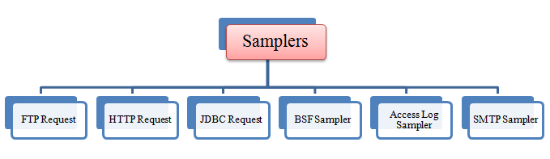
Samplers
Mithilfe von Samplers können Anfragen an den Server gesendet werden.
Wir verwenden HTTP Request zum Senden von
Anfragen wie GET, POST, PUT, PATCH, DELETE etc.

Slide 12
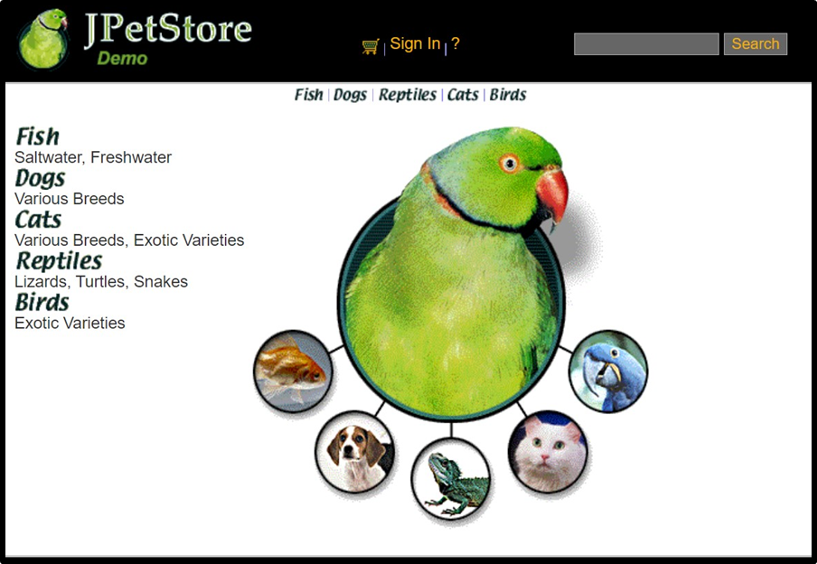

THINK TIME und TIMERS
Login
Browse
AddToChart
CheckOut
1 sn
3 sn
2 sn
Hund ?
oder Katze ?
Sicher ?
Timers werden verwendet, um Verzögerungen in die Ausführung einzufügen:
Die durchschnittliche Think Time eines Benutzers beträgt 3-10 Sekunden.
Wir können Timer wie Constant Timer oder Uniform Random Timer implementieren.

Slide 13
Assertions
Assertions werden verwendet, um die Antwort auf eine Anfrage zu validieren.
Alle Assertions sind mit Kosten in Form von CPU- oder Speicherverbrauch verbunden.
Die am häufigsten verwendete Assertion ist die Response Assertion, die prüft, ob ein Antwort Text/Body/Code /Nachricht/ Kopfzeile ein bestimmtes Muster enthält oder mit diesem übereinstimmt.

Slide 14

HTTP-Cookie Manager
Der HTTP-Cookie-Manager speichert und sendet Cookies wie ein Webbrowser.
Wenn die Antwort auf eine Anfrage ein Cookie enthält, speichert der Cookie Manager dieses Cookie automatisch und verwendet es für alle künftigen Anfragen an diese bestimmten Website.
Jeder JMeter-Thread hat seinen eigenen "Cookie-Speicherbereich"

Slide 15
Postprozessoren
Postprozessoren ermöglichen es, einige Informationen aus der Sampler-Antwort herauszunehmen, um sie für weitere Anfragen zu verwenden.Einige gängige PostProzessoren:
Regular Expression Extractor
CSS Selector Extractor
JDBC PostProcessor

Slide 16

Ansatz für Performancetests
Ermittlung die Performanceanforderungen und die user access patterns from aus server logs.
Identifizierung die Akzeptanzkriterien für den Performancetest.
Identifizierung die Business Scenarios, die getestet werden müssen, basierend auf dem Haupt Geschäftsablaufs. Wenn es eine bestehende Anwendung gibt, können die die user access patterns der Benutzer aus den server logs gewonnen werden.

Slide 17
Ansatz für Lasttests
Entwerfung die Arbeitslast: Modellierung des Arbeitsaufkommens in einer Weise, die tatsächliche oder erwartete Benutzernavigation in der Anwendung.
Performancetest durchführen
Analyse der Testergebnisse
Berichterstattung

Slide 18

Analyse der Testergebnisse
Latency: Ein Unterschied zwischen dem Zeitpunkt, zu dem die Anfrage gesendet wurde, und dem Zeitpunkt, zu dem der Empfang der Antwort begonnen hat.
Connect Time : Misst die Zeit, die für den Aufbau der Verbindung.
Average: Durchschnittliche Zeit, die alle Samples für die Ausführung einer bestimmten Anfrage benötigen, in Millisekunden.
Min: Die kürzeste Zeit, die eine Sample für eine bestimmte Anfrage benötigt.

Slide 19
Analyse der Testergebnisse
Max: Die längste Zeit, die eine Sample für eine bestimmte Anfrage benötigt.
Median: Die Zeit in der Mitte einer Reihe von Sample Ergebnissen. Es sagt uns, dass 50% der Samples nicht mehr als diese Zeit benötigt haben und der Rest mindestens so lange brauchte. 90%-Linie: 90% der Samples benötigten nicht mehr als diese Zeit. Die übrigen Samples haben mindestens so lange gebraucht.
Error : Prozentsatz der fehlgeschlagenen Anfragen pro Anfrage.

Slide 20

Analyse der Testergebnisse
Std. Dev: Stellt die Ausnahmefälle dar, die vom Durchschnittswert der Wert der Antwortzeit der Sample abweichen. Je kleiner dieser Wert ist, desto konsistenter sind die Daten. Die Standart Deviation sollte weniger als oder gleich der Hälfte der Durchschnittszeit für eine Anfrage sein.
Throughput: Throughput ist ein Maß für die Anzahl der Transaktionen einer bestimmten Art, die das System in einer Zeiteinheit verarbeitet.

Slide 21
Throughput
Throughput = [Anzahl der Anfragen] / ([Verarbeitungszeit] + [Think Time])
Throughput wird in der Regel anhand der Anzahl der Transaktionen gemessen, die innerhalb eines bestimmten Zeitrahmens durchgeführt werden können.

Slide 22
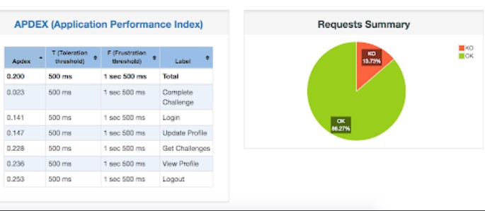
Testergebnisse als HTML
JMeter unterstützt die Erstellung von Dashboard-Berichtenum Diagramme und Statistiken aus einem Testplan zu erhalten.
Apdex (Application Performance Index) ist ein offener Standard zur Messung der Performance von Softwareanwendungen in der Datenverarbeitung.

Slide 23
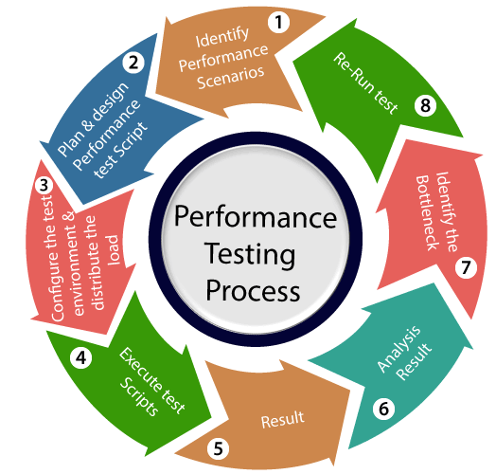
Was wird mit Performancetests erreicht?
Die Anzahl der Benutzer, die das System verarbeiten kann, wird ermittelt.
Die Antwortzeit jeder Transaktion wird analysiert.
Wie verhält sich jede Komponente des Gesamtsystems unter Last wie:
Anwendungsserver-Komponenten, Webserver-Komponenten, Datenbank-Komponenten.

Slide 24

Was wird mit Performancetests erreicht?
Es wird ermittelt, welche Serverkonfiguration am besten geeignet ist, um die Last zu bewältigen.
Ob die vorhandene Hardware ausreicht oder ob zusätzlicher Bedarf besteht.
Bottlenecks wie CPU-Auslastung, Speicherauslastung, Netzwerkverzögerungen, LesenDatenbank, Anwendungen von Drittanbietern usw. werden identifiziert.

